Slide 1
Hastelloy N 合金中氦泡与位错环在 Xe+He离子先后辐照条件下的协同效应研究
报 告 人： 刘继召
单 位：上海应用物理研究所
邮 箱：liujizhao@sinap.ac.cn
2019年10月10日
Notes:
各位老师同学大家下午好！我是来自上海应用物理研究所的刘继召，非常感谢会务组能够给我这次宝贵的机会，来给大家展示我们在镍基合金辐照方面所做的的工作。我今天报告的题目是Hastelloy N 合金中氦泡与位错环在 Xe+He离子先后辐照条件下的协同效应研究

Slide 2
报告内容
研究背景及意义
实验方案设计与实施
Xe+He 离子辐照协同效应分析
总结
Notes:
我的报告的内容主要由以下4比分组成：第一部分是研究背景及意义，第二部分是实验方案设计与实施，第三部分是Xe+He 离子辐照协同效应分析，第四部分是总结

Slide 3
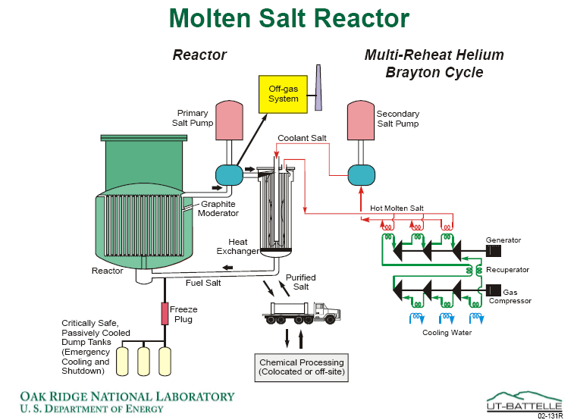
研究背景
服役环境
Hastelloy N 合金
高温 (650℃)
强熔盐腐蚀 (FLiBe)
高中子剂量 (> 100 dpa)
优点
耐氟化物熔盐腐蚀性
高温机械性能
成功运行4年
Hastelloy N 合金: 目前被认为是最优的熔盐堆堆用候选结构材料
Notes:
熔盐反应堆（MSR）作为最有发展前途的六座四代裂变反应堆的堆型之一，以其高效率、高安全性和可靠性引起了世界各国的广泛关注。然而，熔盐反应堆要面临高温、高中子剂量辐照、强氟化物熔盐腐蚀等极端工作环境，这对其结构材料提出了极大的挑战。实际上，早在20世纪60年代，美国橡树岭国家实验室（ORNL）的研究人员就已经为熔融盐反应实验堆（MSRE）开发了镍基Hastelloy N合金。该合金具有优异的耐腐蚀性能和良好的高温机械性能，并且，在橡树岭的MSRE中成功服役4年，因此，到目前为止，该合金被认为是最优的熔盐堆堆用候选结构材料。

Slide 4
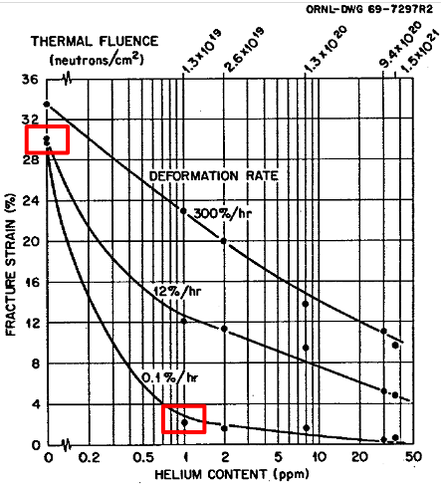




氦脆问题：
Hastelloy N 的主要化学成分
Atom | Ni | Mo | Cr | Fe | Mn Si C Al Cu
wt.% | Bal. | 17.1 | 7.1 | 4.2 | <1.5
(n, α) 中子嬗变反应：
$${}_{28}^{58}{Ni+{}_{0}^{1}{n \text{→}}} {}_{28}^{59}{Ni+γ}$$
$${}_{28}^{60}{Ni+{}_{0}^{1}{n \text{→}}}{}_{ 26}^{57}{Fe+{}_{2}^{4}{He}}$$
$${}_{28}^{59}{Ni+{}_{0}^{1}{n \text{→}}}{}_{ 26}^{56}{Fe+{}_{2}^{4}{He}}$$
$${}_{5}^{10}{B+{}_{0}^{1}{n \text{→}}}{}_{ 3}^{7}{Li+{}_{2}^{4}{He}}$$
中子的剂量:
1.3×10¹⁹ n/cm²
氦的浓度:
1 ppm
蠕变速率：0.1%/h
H. E. McCoy, Jr., Oak Ridge National Lab., Tenn., An evaluation of the molten salt reactor experiment Hastelloy N surveillance specimens – fourth group, 1971.
断裂应变:
从 30% 降到 2%
Notes:
核反应堆堆用结构材料与常规工业结构材料最大的不同，在于核反应堆内的结构材料需要遭受强烈的中子辐照。从Hastelloy N 的主要化学成分中可以看出，Ni的含量最多，中子易于Ni元素发生(n, α)核反应产生氦原子，这些氦原子可以在镍基合金材料中扩散和聚集，最终导致氦泡的形成。右下图 显示了MSER 内热中子剂量与氦浓度的应对关系，以及合金的断裂应变与辐照剂量（氦浓度）之间的关系。可以发现，在热中子剂量为1.3×1019 n/cm2 时，材料中相应的氦浓度约为1 ppm，在应变率0.1 %/hr 的蠕变条件下，即便只有1ppm的氦，合金的断裂应变从30 %下降到2 %，表现出强烈的脆化效应。根据ORNL 材料监测报告，Hastelloy N 合金在堆内650 ℃环境下辐照4800 小时后（期间堆内8 MW 满功率运行时间4531 小时），材料内积累的热中子、快中子（> 0.876 eV）剂量分别为 1.3×1020 n/cm2、3.8×1020 n/cm2，合金内通过嬗变反应产生的氦浓度将超过8 ppm。这意味着随着反应堆功率的提高和服役时间的延长，Hastelloy N 合金将面临更加严峻的脆化风险。

Slide 5
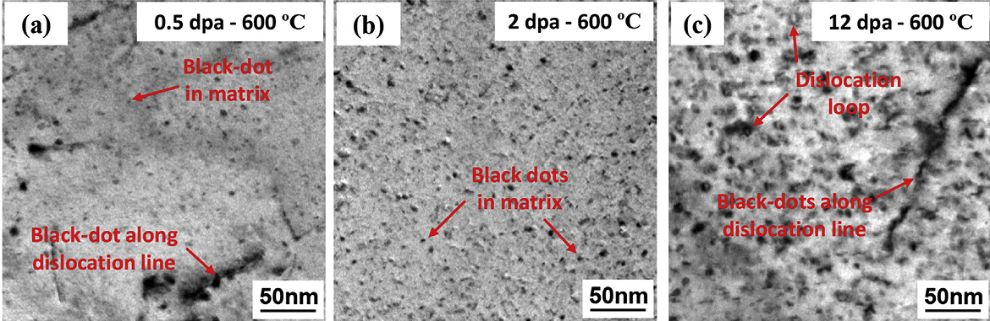
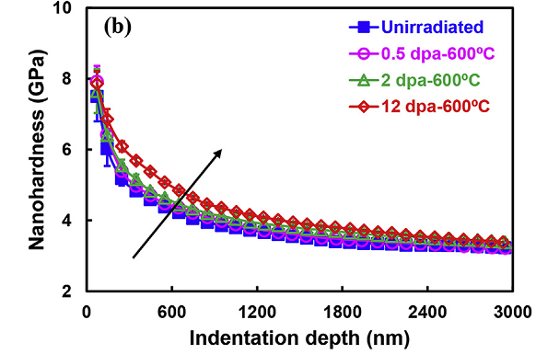
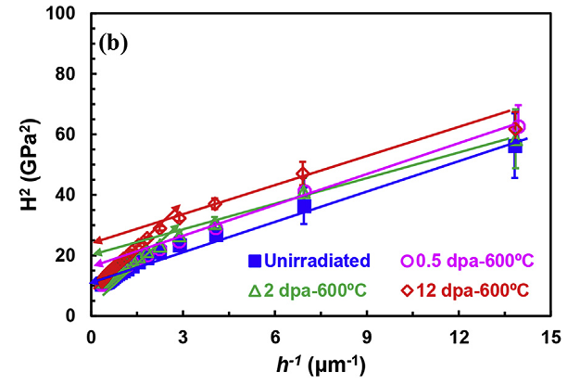


离位损伤缺陷造成的硬化问题：
Ni³⁺
Ni³⁺
Ni³⁺
$$∆σ_{p}=α∙M∙μ∙b∙\sqrt{N∙D}$$
$$∆H≅3∙∆σ_{p}$$
(a)
H.F. Huang, et al., J. Nucl. Mater., 497 (2017) 108-116.
Notes:
材料内的中子除了会与金属元素发生嬗变反应外，材料在遭受中子辐照的过程中还会造成原子离位，产生大量的离位损伤缺陷，比如位错环等。这些辐照诱导的缺陷会钉扎位错线并阻碍其自由运动，这将导致屈服强度的增加，最终造成材料的硬化。开展中子辐照实验是评价堆用合金结构材料抗辐照损伤性能的最为直接有效的方式。与中子辐照相比，重离子辐照可以在材料内造成明显的离位损伤，这类似于中子辐照损伤行为，同时离子辐照还具有能量便于调节，束流控制方便，辐照装备较多，损伤速率大且几乎不活化等特点。因此在实验中经常用离子辐照代替中子辐照来研究离位损伤缺陷。上面的三个图是国产Hastelloy N 合金在经过Ni离子辐照后的TEM微观结构图，可以看出辐照后的样品产生了黑斑和位错环等缺陷。从下面的纳米压痕结果可以看出：与未辐照样品相比，辐照后的样品产生了硬化现象，并且，随着辐照剂量的增加，硬化程度增加。

Slide 6
实验方案设计
氦泡与离位损伤缺陷之间的协同效应：
Xe+He 辐照实验的实验条件
样品 | Xe离子 （7 MeV） |  | He离子 （400 keV）
 | 辐照温度 (℃) | 辐照剂量 (ions/cm²) | 辐照温度 (℃) | 辐照剂量 (ions/cm²)
S₁ | - | - | - | -
S₂ | 650 | 1.1×10¹⁵ | 650 | -
S₃ | 650 | - | 650 | 3×10¹⁶
S₄ | 650 | 1.1×10¹⁵ | 650 | 3×10¹⁶
700-900 nm区域：氦浓度峰值与离位损伤峰值重合，协同效应在该区域更明显。
SRIM计算的氦/氙浓度及dpa
Notes:
前期研究人员对Hastelloy N合金辐照效应的研究主要集中在单束离子辐照方面，就是说以前为了研究氦脆，就注入氦离子，为了研究离位损伤缺陷就只注入重离子。考虑到合金在反应堆服役过程中面临的环境非常复杂，离位损伤和氦的影响将会同时存在，二者可能对材料的辐照损伤产生协同效应。为了研究离位损伤缺陷与氦泡的相互作用，我们采用Xe+He离子先后辐照的方法分别引入离位损伤缺陷和氦泡。实验方案如表所示，S₁是未辐照样品，S₂和S₃是只辐照Xe离子和只辐照He离子的样品，S₄是先后辐照Xe+He离子的样品，我们选用7Mev的Xe离子和400Kev的He离子，选取这样两种能量的目的是为了使离位损伤的峰值和氦浓度的峰值基本重合，重合区域在700-900nm，在该重合区域协同效应可能更明显，因此我们可以选择该区域进行相应的研究。

Slide 7
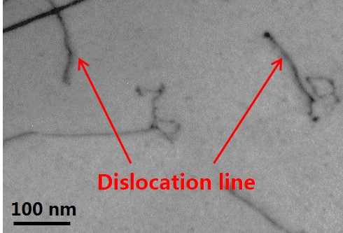
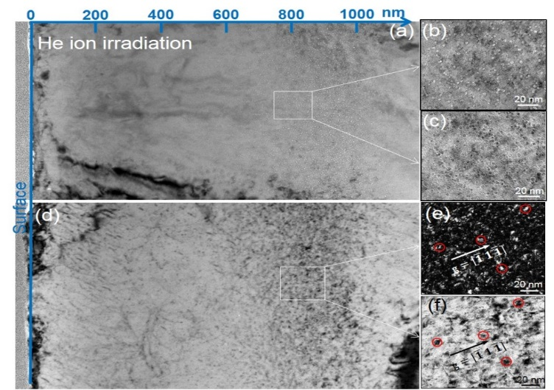
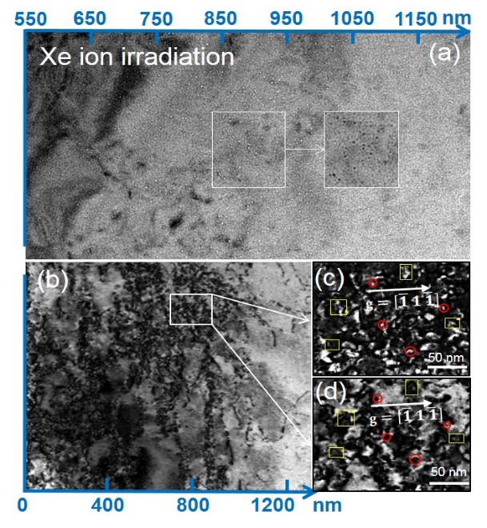
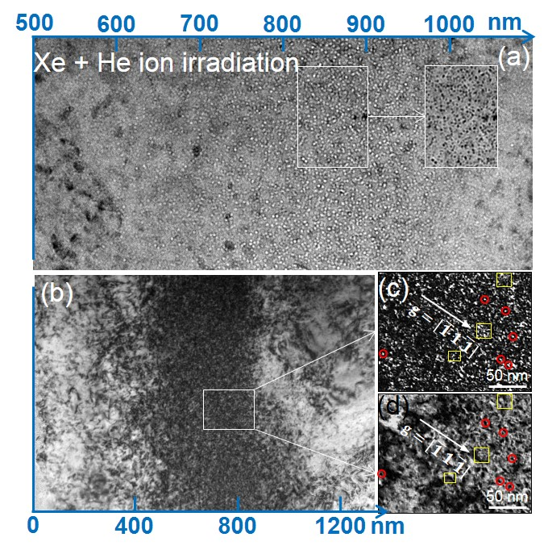
协同效应分析
TEM实验结果：
辐照样品：Hastelloy N 合金
辐照条件：400 keV He at 650 ℃
7 MeV Xe at 650 ℃
离子剂量：He 3×10¹⁶ ions/cm²
Xe 1.1×10¹⁵ ions/cm²
Unirradiation
左上：未辐照样品；
右上：单独He离子辐照；
左下：单独Xe离子辐照；
右下：Xe+He离子辐照。
不同离子辐照TEM结果：Xe+He 辐照位错环明显增多
J.Z. Liu et al. J. Nucl. Mater. 517 (2019) 328-336.
Notes:
对辐照后各个样品的微观结构利用TEM进行表征分析。左上的图片是未辐照样品的TEM微观结构图，右上的样品是单独辐照He，左下的是单独辐照Xe，右下的样品是先辐照Xe后辐照He。从未照射样品的明场TEM显微照片可以看到：除了一些位错线外，几乎没有观察到其他类型的缺陷。这些预先存在的位错线是在制备Hastelloy N合金过程中的热处理导致的；辐照样品中欠焦和过焦照片中可以分别观察到白点和黑点，这些是氦泡或者氙泡；弱束暗场像中的白点在明场像中相同的位置变为黑点，说明了Frank位错环的形成；大家可以看出这几幅图给人的直观感觉是：Xe+He离子辐照这个样品的位错环明显多于其他两个辐照样品。

Slide 8
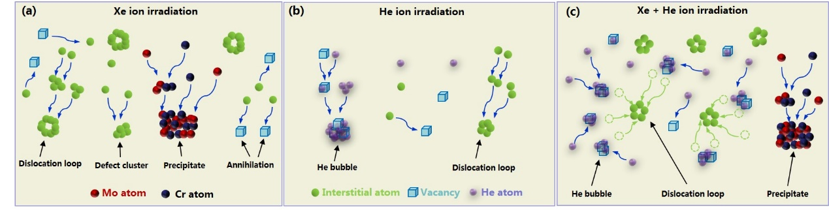
统计结果及原理分析：
(a)
(b)
(a)辐照样品峰值处各种缺陷的平均尺寸和数密度; (b)氦泡的尺寸分布
(a) (b) (c)：缺陷形成的原理图
Self-induced bubble growth
Self-induced bubble growth 导致位错环数量增加了一个数量级
J.Z. Liu et al. J. Nucl. Mater. 517 (2019) 328-336.
Notes:
由于在TEM中观测到的是投影图的信息，我们利用会聚束电子衍射的方法测量出样品的厚度，并对各种缺陷进行了统计，结果如左上图所示。可以看出Xe+He辐照样品位错环的数密度比另外两个样品的要多一个数量级，原因可以由下面的原理图来解释。在单独辐照Xe离子的样品中，由于Xe离子的辐照，会引入了大量的空位和间隙子，由于扩散作用一部分间隙子会与空位相遇湮灭掉，残留的间隙子会形成间隙性位错环，空位会形成SFT或者空位型团簇。在单独注入氦原子的样品中，存活的间隙子会形成一部分位错环，氦原子会与空位结合形成氦泡。在先注入Xe再注入He的样品中，后续注入的氦原子很容易与SFT或者空位型团簇结合形成氦泡的胚胎，随着持续氦原子的供给，这些胚胎会不断地吸收氦原子长大，同时挤出间隙原子，被挤出的间隙子聚集在一起形成位错环，这个过程被称为氦泡的自诱导长大过程。也就是说，Xe+He辐照样品中的位错环一部分是由Xe的dpa造成的，一部分是由He的dpa造成的，另外是由于氦泡的自诱导长大过程造成的，因此比其他样品多一个数量级。在Xe+He样品中氦泡数密度小于单独注氦样品中氦泡的数密度，是因为形核点较多，形成的氦泡较小在TEM下很难观测到，这一点可以从氦泡的尺寸分布图来推测，1-2nm的氦泡占了70%，因此可以推测还有很多尺寸小于1nm的氦泡。这就是氦泡与位错环在微观结构方面协同效应的表现。

Slide 9
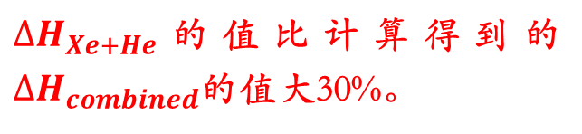
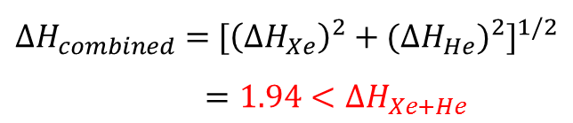



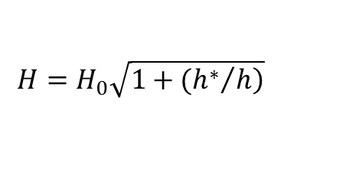
$$∆H_{1}=1.70±0.39 GPa$$
$$∆H_{2}=2.25±0.47 GPa$$
$$∆H_{3}=3.42±1.10 GPa$$
纳米压痕实验结果：
Nix-Gao 模型:
$$H=H_{0}\sqrt{\left.1+({h^{∗}}/h\right)}$$
$$∆H_{combined}={ [{\left(∆H_{Xe}\right)}^{2}+{(∆H_{He})}^{2}]}^{1/2}$$
$=1.94<∆H_{Xe+He}$
样品 | 未辐照 | Xe | He | Xe+He
H₀ (GPa) | 3.08 | 4.67 | 4.2 | 5.6
ΔH (GPa) | - | 1.59 | 1.12 | 2.52
$∆H_{Xe+He}$的值比计算得到的$∆H_{combined}$的值大30%。
J.Z. Liu et al. J. Nucl. Mater. 517 (2019) 328-336.
Notes:
我们知道离子辐照产生的缺陷会钉扎位错线并阻碍其自由运动，这将导致样品屈服强度的增加，从而导致材料的硬化，由于离子注入深度比较浅，故我们利用纳米压痕仪表征了离子辐照前后材料的硬度的变化。左侧的图是未辐照和辐照样品的平均纳米硬度值与压痕深度的关系图，可以看出离子辐照样品的纳米硬度均高于未辐照样品的硬度，Xe + He离子辐照样品的纳米硬度增量最多，He离子辐照样品的纳米硬度增量最少。前期的研究指出，纳米压痕仪所测得的硬度并不是特定深度处“真正的”硬度，而是压头以下一个塑性影响区的硬度的综合值，塑性影响区的半径大约是压入深度的6-7倍。后来Kasada等人在Nix-Gao模型的基础上提出了一种利用纳米硬度来外推离子辐照损伤层本征硬度的方法。如右图，绘制出H²与1/h的关系曲线，可以看出未辐照样品具有良好的线性关系，在辐照样品中呈双线性关系，这是由于软基体效应造成的。拟合曲线的截距就是H0的平方，计算得到辐照样品的ΔH分别为为1.59,1.12和2.52Gpa。假设两种单独辐照条件造成的微观结构（氦泡和位错环）在同一样品内，在不考虑它们之间演化的协同效应的条件下，导致样品的总硬化为ΔHcombined，这个值可以用两个单束离子辐照的样品硬度的增量的平方和开根号得到。而ΔH（Xe+He）的值比Δhcombined的值大30%，这说明两种离子先后辐照导致样品的硬化高于单独离子辐照后样品硬化的“叠加”，印证了氦泡与位错环之间协同演化效应的存在，这种协同效应加剧样品了辐照硬化程度。

Slide 10
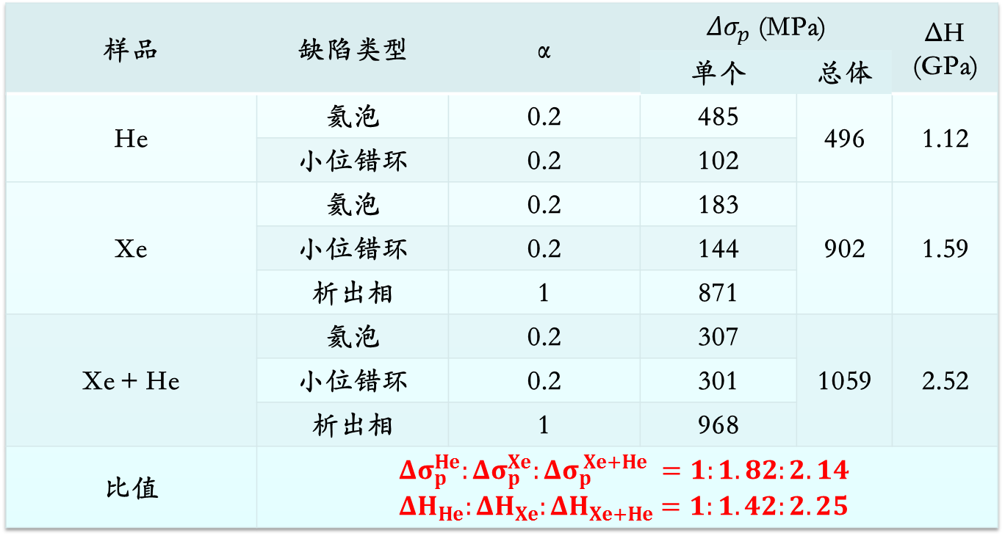

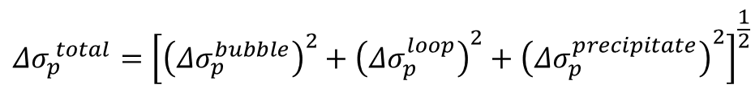
纳米压痕实验结果与微观结构结果比较：
${Δσ}_{p}=α∙M∙μ∙b∙{(N∙d)}^{\frac{1}{2}}$
$${Δσ}_{p}^{ total}={\left[{\left({Δσ}_{p}^{bubble}\right)}^{2}+{\left({Δσ}_{p}^{loop}\right)}^{2}+{\left({Δσ}_{p}^{precipitate}\right)}^{2}\right]}^{\frac{1}{2}}$$
样品 | 缺陷类型 | α |  |  | ΔH (GPa)
 |  |  | 单个 | 总体
He | 氦泡 | 0.2 | 485 | 496 | 1.12
 | 小位错环 | 0.2 | 102
Xe | 氦泡 | 0.2 | 183 | 902 | 1.59
 | 小位错环 | 0.2 | 144
 | 析出相 | 1 | 871
Xe + He | 氦泡 | 0.2 | 307 | 1059 | 2.52
 | 小位错环 | 0.2 | 301
 | 析出相 | 1 | 968
比值
J.Z. Liu et al. J. Nucl. Mater. 517 (2019) 328-336.
Notes:
辐照诱导的缺陷（氙/氦气泡，位错环和析出相）可以导致辐照样品屈服强度的增加。这个增量可以用弥散强化（DBH）模型计算，计算得到的屈服强度增量的比值为1：1.82:2.14，考虑到材料的硬度与屈服强度成比例，我们拿这个比值与纳米压痕硬度增量的比值相比较，发现基本吻合的。计算得到的屈服强度增量的比值与ΔH的比值之间存在偏差，这主要是由以下几个方面造成的。首先，TEM样品的厚度大约为几十纳米，实际上每个观察区域的厚度都不相同。其次，缺陷的平均尺寸和数密度的统计是随机地选择几张TEM图像来确定的。第三，在Xe + He辐照样品中存在一些极小的氦泡，这些氦泡很难通过TEM检测到，而这些看不见的氦泡也可导致材料的硬化。

Slide 11
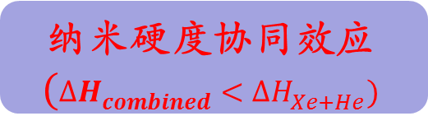
总结
Xe+He 离子先后辐照
空位型缺陷捕获氦原子
挤出间隙子，形成位错环
微观结构协同效应
氦泡的尺寸小
且数量少
位错环的尺寸小
但数量多
纳米硬度协同效应
$$(∆H_{combined}<∆H_{Xe+He})$$
Notes:
最后是一个总结。在Xe+He 离子先后辐照的样品中，由于Xe离子的辐照形成了大量的空位型缺陷，这些空位型缺陷是氦泡的形核点，这些形核点最终将导致样品中形成氦泡。由于相当一部分氦泡可能太小而不能通过TEM检测到，所以TEM观测到氦泡的数密度小于单独辐照氦离子样品氦泡的数量密度。在空位型缺陷捕获氦原子不断长大的过程中会挤出间隙子形成位错环，也就是说，Xe+He辐照样品中的位错环一部分是由Xe的dpa造成的，一部分是由He的dpa造成的，另外是由于氦泡的自诱导长大过程造成的，因此导致Xe + He离子辐照样品中位错环的数密度多于其他样品中位错环的数密度。这是微观结构方面的协同效应，微观结构的变化同样导致在纳米硬度中也出现协同效应。

Slide 12
谢谢！
请各位批评指正！
Notes:
我的报告完毕，谢谢各位老师及同学！

